Slide 1
元组

Slide 2
元组tuple
元组是序列类型数据的一种
是置于圆括号“( )”中的逗号分隔的数据
可以包含多种类型的元素
tupa = (1, 2, 3, 4, 5) tupb = ('湖北', '河北', '山东', '山西') tupc = ('Susan', 'Female', 19, (85, 74), [99, 89, 92])

Slide 3
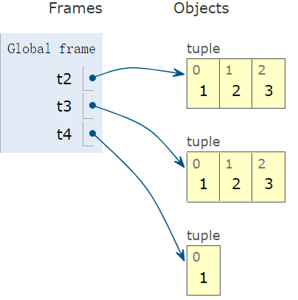
元组的创建
置于圆括号中逗号分隔的多个元素
t1 = ('湖北', ['武汉', 2020])
t2 = (1, 2, 3) t3 = 1, 2, 3 # 括号可省略
t4 = 1, # 括号可省略

Slide 4
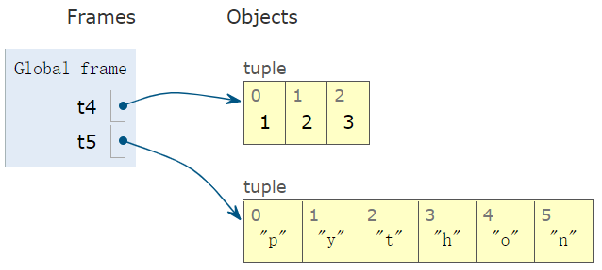
元组的创建
tuple(iterable)函数
t4 = tuple(range(1, 4)) t5 = tuple('python')

Slide 5
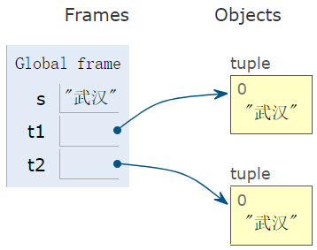
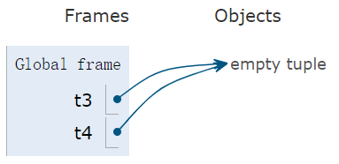
元组的创建
s = ('武汉') # 武汉 <class 'str'> t1 = ('武汉',) # 单个元素时，逗号不能省略 t2 = '武汉', # <class 'tuple'> t3 = tuple() # 用函数创建空元组 t4 = () # 空的圆括号创建空元组

Slide 6
元组的修改
元组是不可变数据类型（immutable） 一般无法增加、删除和修改元素
t = (1, 2, [3, 4]) # 元组 t[2] = 0 # 不可元素的值 TypeError: 'tuple' object does not support item assignment
元素是列表，可以修改列表内的数据
t[2][1] = 0 # (1, 2, [3, 0])

Slide 7
元组的方法
元组支持大部分通用序列操作 内置方法：
tuple.count(x) # 统计x数量 tuple.index(x) # 返回x索引值
t = (1, 0, 1, 0, 1, 1, 1, 0) print(t.count(1))
# 统计 1 的数量，结果 5 print(t.index(0))
# 0首次出现的序号，结果1

Slide 8
元组的访问
元组支持索引与切片方访问元素，但不可修改元素
t = tuple(range(10)) print(t[2]) # 2 print(t[-1]) # 9 print(t[::2]) # (0, 2, 4, 6, 8) t[3] = 0 # 元组元素不能赋值 TypeError: 'tuple' object does not support item assignment

Slide 9
多变量赋值
将元组、列表和字符串等序列中的多个元素分别赋值给多个独立的变量
x, y = (5, 10) m, n = 3, 4 a, b, c = 'xyz' i, j = [3, 6]
将输入字符串根据分隔符切分为列表，分别赋值给多个变量
name, score = input().split()
# 'Tom 88' 切分后分别赋值给name和score

Slide 10
列表

Slide 11
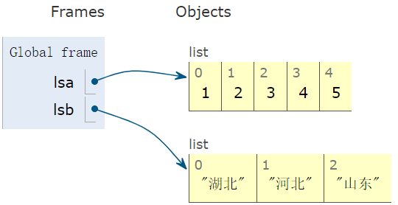
列表(list)
置于中括号中的一组数据
数据间以逗号间隔
每个数据项称之为列表的元素
数值与字符串直接存放值
lsa = [1, 2, 3, 4, 5] # 整数 lsb = ['湖北', '河北', '山东'] # 字符串

Slide 12
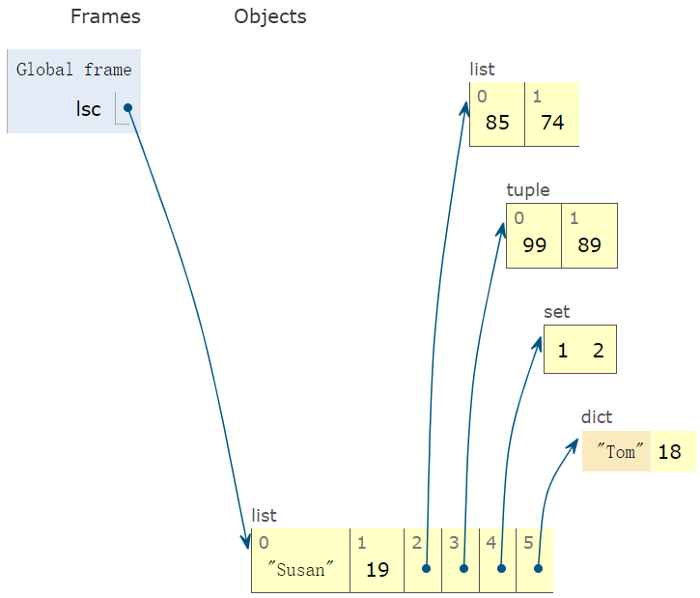
列表(list)
列表的元素类型无类型限制
列表字典等组合数据存放引用
lsc = ['Susan', 19, [85, 74], (99, 89), {1, 2}, {'Tom': 18}]

Slide 13
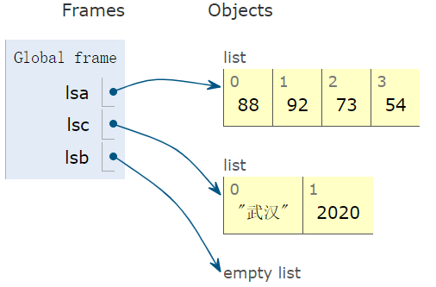
列表的创建
1.将逗号分隔的一组数据置于方括号“[]”中
lsa = [88, 92, 73, 54] # 元素为整数 lsc = ['武汉', 2020] # 不同类型元素 lsb = [] # 空列表

Slide 14
列表的创建
2. 用list() 函数，将字符串、 range对象、元组、集合等可迭代数据转换为列表
参数是字典时，将字典的键转为列表
当参数为空时生成一个空列表
lsa = list() # 空列表：[] lsb = list((1, 2, 3, 4)) # [1, 2, 3, 4] lsc = list(range(5)) # [0, 1, 2, 3, 4] lsd = list('1234') # ['1', '2', '3', '4’]
lse = list({'武汉': 1100, '北京': 2800})
# ['武汉', '北京']

Slide 15



列表的创建
3. split() 函数可以根据指定字符将字符串切分为列表
函数参数缺省时用空格切分，多个空格切分一次
参数是空格时用一个空格切分，多个空格切分多次
s = 'Life is short, you need Python'
# 逗号和空格分隔的字符串 lsa = s.split(',')
lsb = s.split()
lsc = s.split(' ')

Slide 16
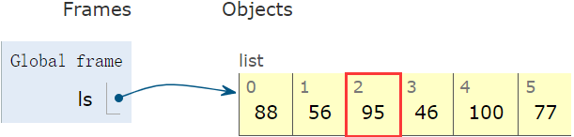
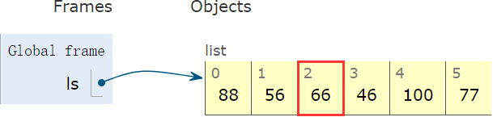
列表的更新
1.通过索引赋值改变列表中指定序号元素值
ls = [88, 56, 95, 46, 100, 77]
ls[2] = 66 # 序号2的元素修改为66

Slide 17
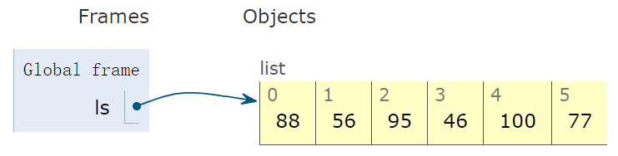
列表的更新
通过索引赋值更新列表时，索引不能超出列表长度
ls = [88, 56, 95, 46, 100, 77]
ls[6] = 66 # 序号6的元素不存在
IndexError: list assignment index out of range

Slide 18
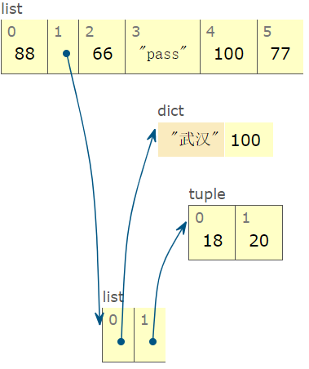
列表的更新
新值可以与列表中原有元素的数据类型不同
可以是一个列表或元组
ls = [88, 56, 95, 46, 100, 77]
ls[1] = [{'武汉': 100}, (18, 20)] ls[2] = 66 ls[3] = 'pass'
[88, [{'武汉': 100}, (18, 20)], 66, 'pass', 100, 77]

Slide 19


列表的更新
2.用切片赋值的方法更新列表
要求新值也为列表
新值元素与切片元素数量可不相同
ls = [88, 56, 95, 46]
ls[1:3] = [33, 44, 55, 66]

Slide 20


列表的更新
切片不连续时新列表与切片元素数量相等
按顺序一一替换
新值类型可与原值类型不同
ls = [88, 56, 95, 46, 100, 77]
ls[0:6:2] = ['Python', 'C', 'VB']

Slide 21
列表的更新
3.列表方法更新
ls.append() ls.extend() ls.insert()
原地操作
无新对象产生
无返回值
列表的id不改变

Slide 22


列表的更新
ls.append(x)
向列表ls末尾追加一个元素x
ls为操作的列表名，x为增加的元素
ls = [88, 56, 95, 46]
ls.append(100)

Slide 23


列表的更新
ls.extend(L)
将列表 L 中的元素追加到列表 ls 末尾
ls = [88, 56, 95, 46]
L = [10, 20, 30]
ls.extend(L)

Slide 24

列表的更新
ls.insert(i, x)
向列表 ls 中序号 i 处插入一个元素 x
ls = [88, 56, 95, 46]
ls.insert(2, 99)

Slide 25
列表元素的删除
ls.pop() ls.remove() ls.clear()

Slide 26


列表元素的删除
ls.pop(i)
用于移除列表中序号为“i”的一个元素
ls为要删除元素的列表名
i为要删除的元素的序号，整数
ls = [88, 56, 95, 46]
ls.pop(2)

Slide 27
列表元素的删除
ls.pop(i)
用于移除列表中序号为“i”的一个元素
唯一能删除列表元素又能返回值的列表方法
返回值为被移除的元素
ls = [88, 56, 95, 46]
n = ls.pop(2)
print(n) # 95

Slide 28


列表元素的删除
ls.pop()
无参数时移除列表的最后一个元素
ls = [88, 56, 95, 46]
ls.pop()

Slide 29


列表元素的删除
ls.remove(x)
删除列表中第一个与参数“x”值相同的元素
存在多个与 “x”值相同元素时，只删除第一个
ls = [88, 56, 95, 46, 56]
ls.remove(56)

Slide 30
列表元素的删除
ls.remove(x)
列表中不存在与参数“x”相同元素时，抛出异常
ls = [88, 56, 95, 46, 56]
ls.remove(86)
ValueError: list.remove(x): x not in list
if 86 in ls: ls.remove(86)

Slide 31
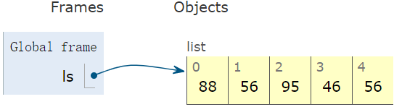
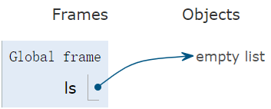
列表元素的删除
ls.clear()
删除列表中全部元素
ls = [88, 56, 95, 46, 56]
ls.clear()

Slide 32


列表元素的删除
命令 del
删除列表中通过索引或切片指定的元素
ls = [88, 56, 95, 46, 56]
del ls[1:3]

Slide 33
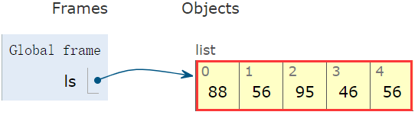
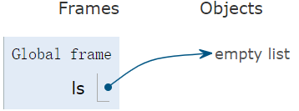
列表元素的删除
命令 del
删除列表所有元素
与ls.clear()作用相同
ls = [88, 56, 95, 46, 56]
del ls[:]

Slide 34
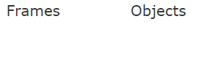
列表的删除
命令 del
删除列表对象
ls = [88, 56, 95, 46, 56]
del ls
NameError: name 'ls' is not defined

Slide 35
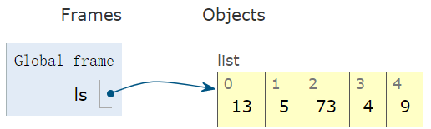
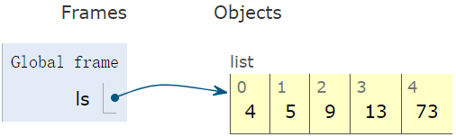
列表排序方法
ls.sort()
对列表 ls 中的数据在原地进行排序
ls = [13, 5, 73, 4, 9]
ls.sort()

Slide 36
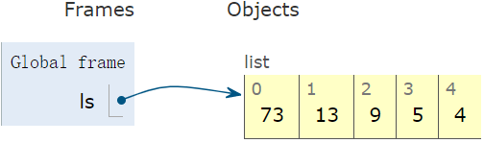
列表排序方法
ls.sort(reverse=False)
默认升序，reverse=True，降序
ls = [13, 5, 73, 4, 9]
ls.sort(reverse=True)

Slide 37



列表排序方法
ls.sort(key=None)
key指定排序时应用到每个参与排序元素上的规则
不影响列表中元素的值
ls = ['73', '13', '9', '5', '04']
ls.sort()
ls.sort(key=int)
元素转整型做排序依据

Slide 38




列表排序方法
ls.sort(key=None)
默认升序，reverse=True，降序
ls = ['app', 'Apple', 'at', 'AM']
ls.sort()
ls.sort(key=len)
依据元素长度排序
ls.sort(key=str.lower)
依据元素小写字母

Slide 39


列表排序方法
ls.reverse()
不比较元素大小，直接将列表ls中的元素逆序
my_list = ['73', '13', '9', '82’]
my_list.reverse()

Slide 40
列表排序方法
ls.sort(*, key=None, reverse=False)
ls.reverse()
不创建新对象，原地操作，无返回值
内置排序函数
sorted(iterable) reversed(seq)
创建新的排序或逆序对象
不改变列表中的原始数据的顺序

Slide 41
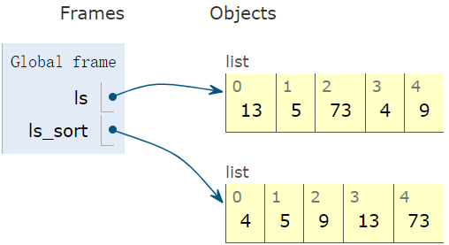
内置排序函数
sorted(iterable, *, key=None, reverse=False)
根据可迭代对象参数iterable，返回一个新的排序后的列表
支持排序关键字参数key和反转参数reverse
返回值是排序后的列表
ls = [13, 5, 73, 4, 9] ls_sort = sorted(ls)

Slide 42
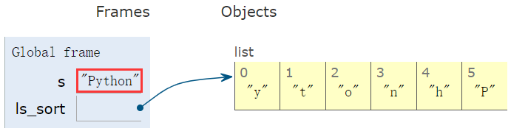
内置排序函数
sorted(iterable)
参数不限于列表
可为字符串等可迭代对象
s = 'Python' ls_sort = sorted(s, reverse=True)

Slide 43
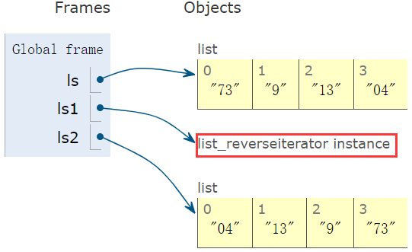
内置排序函数
reversed(seq)
返回一个将序列seq中的元素顺序反转的迭代器对象
用list() 转为列表再查看反转结果
ls = ['73', '9', '13', '04'] ls1 = reversed(ls) ls2 = list(ls1)
<list_reverseiterator object at 0x0000022FC67A7040>

Slide 44
成绩统计分析
有10名同学的python课程成绩分别为：94, 89, 96, 88, 92, 86, 69, 95, 78, 85利用列表分析成绩
输出平均值
最高的3个成绩
最低的3个成绩
成绩中位数

Slide 45
成绩统计分析
scores_disorder = [94, 89, 96, 88, 92, 86, 69, 95, 78, 85] scores = [94, 89, 96, 88, 92, 86, 69, 95, 78, 85] sum_of_score = sum(scores) # 总成绩，sum()对序列求和 count_of_score = len(scores) # 取得成绩数量 avg_of_score = sum_of_score / count_of_score # 平均成绩 scores.sort(reverse=True) # 对列表成绩降序排序 top_three = scores[0:3] # 前3名,降序 bottom_three = scores[-1: -4: -1] # 后3名,升序 if count_of_score % 2 == 0: # 元素数为偶数，中位数为中间两个数据的算术平均数 median_score = (scores[count_of_score // 2 - 1] + scores[count_of_score // 2]) / 2 else: # 元素数目为奇数，中位数即列表中间的数字 median_score = scores[count_of_score // 2] print(avg_of_score) # 输出平均成绩 print('前3名：{top_three}') # 输出前3名：[96, 95, 94] print('后3名：{bottom_three}') # 输出后3名：[96, 95, 94] print(f'成绩中位数是：{median_score:.2f}') # 成绩中位数是：88.50

Slide 46
成绩统计分析
def read_file(filename): """接收文件名为参数，读取文件中的成绩数据转为整数类型加入到列表中，返回列表 """ pass def sort_score(scores): """接收列表为参数，返回降序排序后的列表""" pass def average_of_score(scores): """接收列表对象为参数，计算平均成绩，返回平均成绩，结果保留2位小数。""" pass def top_score(sorted_score): """接收排序后的列表为参数，返回成绩最高的3个成绩，降序。""" pass def bottom_score(sorted_score): """接收排序后的列表为参数，返回成绩最低的3个成绩，升序。""" pass def median_score(sort_of_score): pass

Slide 47
二维列表的排序
列表score的元素仍为列表，每个子列表的三个元素分别代表姓名、学号和成绩，请分别按姓名、学号和成绩升序排序输出，按成绩排序时，若成绩相同，再按姓名升序排序。
score = [['Angle', '0121701100106', 99], ['Jack', '0121701100107', 86], ['Tom', '0121701100109', 77], ['Smith', '0121701100111', 100], ['Bob', '0121701100115', 77], ['Lily', '0121701100117', 59]]
def sort_by_name(score): """接收包含成绩的二维列表为参数，返回根据姓名排序后的二维列表""" return sorted(score, key=lambda x: x[0]) # 按序号0元素“姓名”排序 def sort_by_id(score): """接收包含成绩的二维列表为参数，返回根据学号排序后的二维列表""" return sorted(score, key=lambda x: x[1]) # 按序号1元素“学号”排序 def sort_by_score(score): """接收包含成绩的二维列表为参数，返回根据成绩排序后的二维列表， 若存在成绩相同的子列表，按姓名升序排序输出。 """ return sorted(score, key=lambda x: (x[2], x[0])) # 多关键字逗号分隔

Slide 48
列表的赋值与复制
赋值：
new = ls ，对象的引用
2. 浅拷贝：
list.copy()，ls[:]拷贝父对象，不拷贝内部子对象
3. 深拷贝：
copy.deepcopy(ls)，完全拷贝父对象和子对象

Slide 49
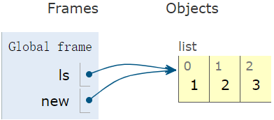
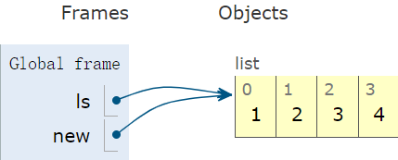
赋值
将列表直接赋值给另一个变量时，不产生新对象
一个列表对象两个标签
ls = [1, 2, 3] new = ls
ls.append(4)

Slide 50
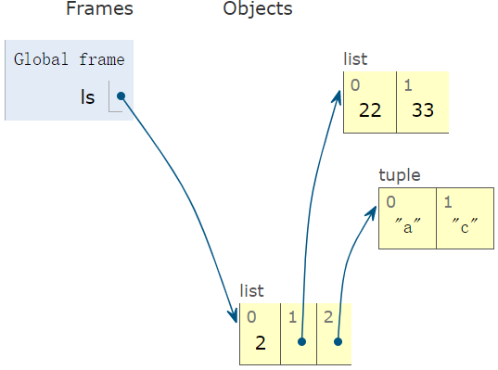
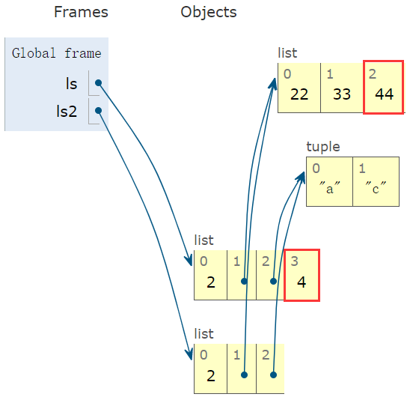
列表的浅拷贝
list.copy()
ls[:]
拷贝父对象，不拷贝内部子对象
原列表父对象更新不影响新列表
原列表可变类型元素更新影响新列表
ls = [2, [22, 33], ('a', 'c')]
ls2 = ls.copy() # 浅复制 ls.append(4) # 只改变原列表
ls[1].append(44) # 同时改变两个列表

Slide 51
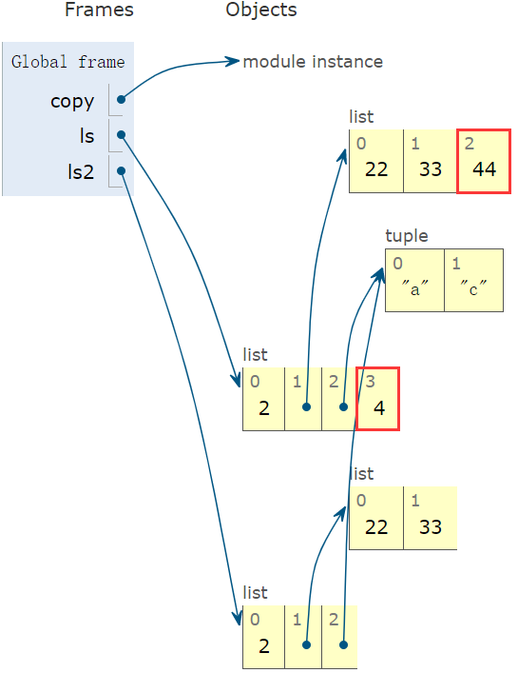
列表的深拷贝
copy.deepcopy(ls)
递归拷贝到底的叫深拷贝
拷贝结果完全独立于原对象
原列表可变类型元素更新不影响新列表
import copy ls = [2, [22, 33], ('a', 'c')]
ls2 = copy.deepcopy(ls) # 深复制 ls.append(4) # 只改变原列表 ls[1].append(44) # 只改变原列表

Slide 52
推导式
推导式又称解析式
从一个序列构建另一个新序列
一种集成了变换和筛选功能的函数
列表推导式
[x 表达式 for x in 列表 if 条件表达式]
集合推导式
{x 表达式 for x in 集合 if 条件表达式}
字典推导式
{(k,v) 表达式 for k,v in 字典 if 条件表达式}

Slide 53
列表推导式
[x 表达式 for x in 列表 if 条件表达式]
[(x, y表达式) for x in 列表1 for y in 列表2 if 条件表达式]
根据一个列表中的每个元素通过某种运算或筛选得到另外一系列新数据，创建一个新列表

Slide 54

列表推导式
[x 表达式 for x in 列表 if 条件表达式]
列表中的每个元素通过某种运算或筛选得到另外一系列新数据，创建一个新列表
squares = [] for x in range(10): squares.append(x ** 2)
for x in range(10)
squares = [ ]
x ** 2

Slide 55
列表推导式
[x 表达式 for x in 列表 if 条件表达式]
for 前面表达式或函数，if后面加筛选条件
ls = [-4, -2, 0, 4] ls1 = [x * 2 for x in ls]
# 列表元素乘2 [-8, -4, 0, 8]
ls2 = [abs(x) for x in ls]
# 用abs()函数推导[4, 2, 0, 4]
ls3 = [x ** 2 for x in ls if x < 0]
# 正数元素平方[16, 4]

Slide 56
列表推导式
[x 表达式 for x in 列表 if 条件表达式]
for 前面可以是函数
def fun(x): return x + x ** 2 + x ** 3
z = [(i+1, fun(i)) for i in range(5)]
# 序号与函数值的组合
[(1, 0), (2, 3), (3, 14), (4, 39), (5, 84)]

Slide 57
列表推导式应用
水仙花数是指一个3 位数每位上的数字的3 次幂之和等于他本身，例如：153 = 1³ + 5³ + 3³，称153是水仙花数。
[int(i) ** 3 for i in str(153)]
[1, 125, 27]
sum([1, 125, 27]) # 153
for num in range(100, 1000): if num == sum([int(i) ** 3 for i in str(num)]): print(num, end=' ') # 153 370 371 407

Slide 58
列表推导式应用
def armstrong_number(n): """接收一个正整数为参数n，输出所有n位的自幂数。""" for num in range(10 ** (n - 1), 10 ** n):# 遍历全部n位整数 result = 0 # 每测试一个数都重新初始化此值 for i in str(num): # 遍历当前数中各位数字 result = result + int(i) ** n # 各位上数字的n次方和 if num == result: # 若数字n次方的和与当前数相等 print(result) # 当前数是自幂数，输出此数 if __name__ == '__main__': m = int(input()) # 输入数字位数 armstrong_number(m) # 调用函数

Slide 59
列表常用内置函数
map() zip() enumerate()

Slide 60
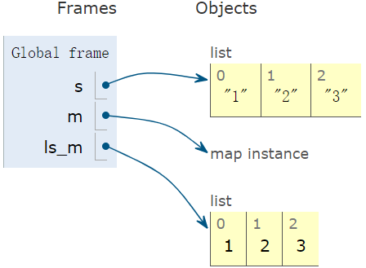
map(function, iterable, ...)
将函数作用于可迭代对象中的每一个元素
将一个序列映射为另一种数据类型的序列
返回生成器，可迭代对象
s = ['1', '2', '3'] m = map(int, s) ls_m = list(m)

Slide 61
map(function, iterable, ...)
将输入字符串切分为列表映射为整数
map()函数可用做其他函数的参数
# 计算输入的空格分隔的多个数的和
print(sum(map(int, input().split())))
# 2的64次幂的结果每位上的数字求和，88
sum_of_pow = sum(map(int, str(pow(2, 64))))
#整数序列映射为字符中，拼接为一个字符串并转为整数
s_int = int(''.join(map(str, range(1, 9))))

Slide 62
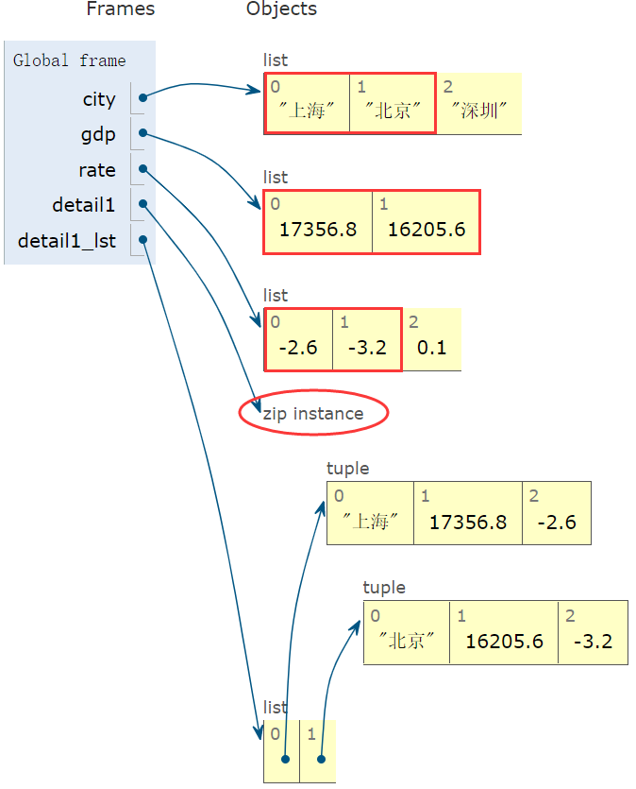
zip(iter1[, iter2 […]])
组合多个可迭代对象对应序号元素
返回生成器，可迭代对象
取决于参数最短长度
city = ['上海', '北京', '深圳'] gdp = [17356.8, 16205.6] rate = [-2.6, -3.2, 0.1] detail1 = zip(city, gdp, rate) detail1_lst = list(detail1)

Slide 63
蒙特卡洛方法计算圆周率
import random def monte_carlo_pi(n): """接收一个正整数为参数，返回随机n次时得到的圆周率值。""" x_lst = [random.random() for _ in range(n)] # 生成n个小数 y_lst = [random.random() for _ in range(n)] # 生成n个小数 coordinate = zip(x_lst, y_lst) # 两个列表中的数据组成n对坐标 ls = [1 for x, y in coordinate if x ** 2 + y ** 2 <= 1] pi = 4 * ls.count(1) / n # 计算圆周率值 return '{:.6f}'.format(pi) # 返回圆周率值 if __name__ == '__main__': num = int(input()) print(monte_carlo_pi(num))

Slide 64
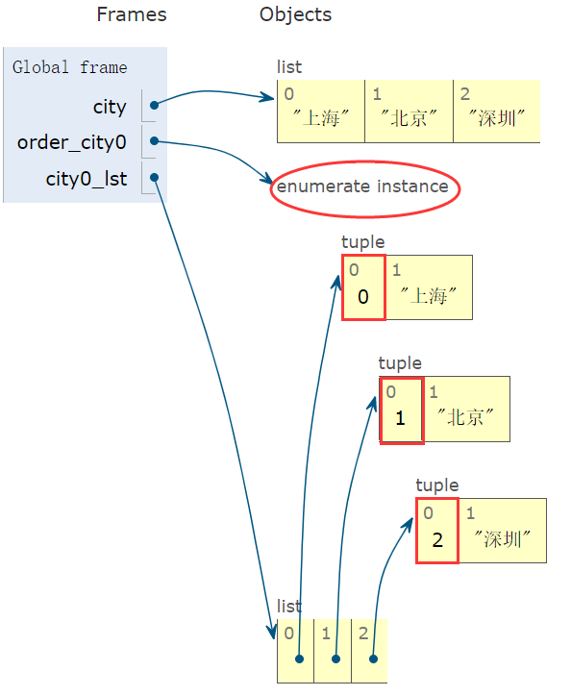
enumerate(iter[, start])
给可遍历对象每个值增加一个序号
返回生成器，可迭代对象
start参数默认值为0
city = ['上海', '北京', '深圳'] order_city0 = enumerate(city) city0_lst = list(order_city0)
order_city1 = list(enumerate(city, 1))
[(1, '上海'), (2, '北京'), (3, '深圳')]

Slide 65
列表嵌套
列表中的每个元素都是列表，二维列表
可以用索引和切片的方法对其进行访问和操作
每多一层嵌套，索引时就用多一组方括号
scores = [['罗明', 95], ['金川', 85], ['戈扬', 80]]
print(scores[1]) # ['金川', 85] print(scores[1][0]) # '金川' print(scores[0:2]) # [['罗明', 95], ['金川', 85]] for ls in scores: print(ls[1], end=' ') # 95 85 80

Slide 66
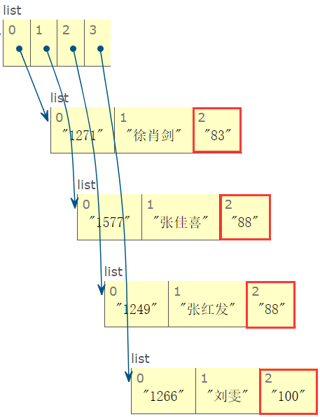
二维列表排序
sort(key=lambda x: x[n], reverse=True)
排序关键字key的值为lambda表达式
x 为传入的子列表，x[n] 为排序关键字
scores = [['1266', '刘雯', '100'], ['1577', '张佳喜', '88'], ['1249', '张红发', '88'], ['1271', '徐肖剑', '83']] scores.sort(key=lambda x: int(x[2]))

Slide 67
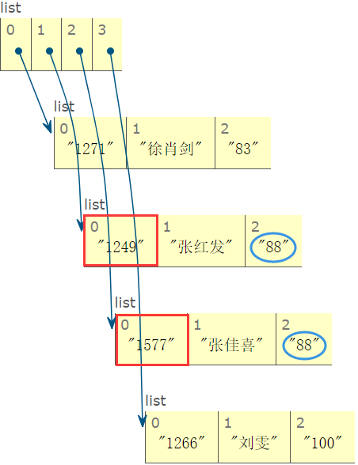
二维列表排序
sort(key=lambda x: (x[n1], x[n2]), reverse=True)
多个排序关键字以元组形式传入
第一个为首排序关键字
scores = [['1266', '刘雯', '100'], ['1577', '张佳喜', '88'], ['1249', '张红发', '88'], ['1271', '徐肖剑', '83']] scores.sort(key=lambda x: (int(x[2]),x[0]))

Slide 68
文件中数据统计分析
现在一个包含若干学生学习成绩的文件，每位同学有4 门课程的成绩，按要求完成以下任务。
文件中数据格式如下：
读取附件文件中的数据，对数据进行处理，计算每个同学4 门课程成绩的平均成绩，将平均成绩置于课程成绩后一列，按照平均分升序排序后输出。
根据以下输入要求，输出相应的数据：
1.输出平均分最高的同学名字与平均成绩，名字与分数间用一个空格分隔；
2.输出平均分最低的同学名字与平均成绩，名字与分数间用一个空格分隔
3.输出按平均分从低到高的排序数据，要求每个数据之间以空格间隔，每行结尾无空格。
4.输入一个学生的名字，输出该名同学所在行的的全部数据，各数据项间用一个空格分隔，结尾无空格，
5.如输入的姓名在文件中不存在，输出 “姓名不存在”
0121801101266,刘雯,92,73,72,64 0121801101077,张佳喜,81,97,61,98 0121801101249,张红发,88,66,71,85 0121813570483,王昊煜,93,73,71,90 … 0121801101531,佘玉龙,73,89,81,93

Slide 69
文件中数据统计分析
def read_txt_lst(filename): """接收文件名为参数，读文件，将每行根据逗号切分为子列表，成绩为字符
串类型，返回二维列表。""" with open(filename, 'r', encoding='utf-8') as fr:
# 以读模式打开文件创建文件对象fr score_lst = [i.strip().split(',') for i in fr]
# 文件中的数据转为二维列表 # print(score_lst)
# 返回之前先查看数据是否与预期相符 return score_lst

Slide 70
文件中数据统计分析
1. 读文件到二维列表
def score_add_avg(score_lst): """接收包含成绩的二维列表为参数，计算每位同学的平均成绩，并附加到课程成绩最后一列，返回增加了平均成绩的二维列表。""" score_avg_lst = [] # 创建空列表 for x in score_lst: # 遍历成绩二维列表，x依次获得一个子列表对象 avg = sum(map(int, x[2:])) / len(x[2:]) # 计算平均成绩 x.append(avg) # 将平均成绩附加到子列表x后面 score_avg_lst.append(x) # 加了平均成绩的列表附加到score_avg_lst # print(score_avg_lst) # 返回之前先查看数据是否与预期相符 return score_avg_lst # 返回包含平均成绩的新的二维列表

Slide 71
文件中数据统计分析
2.计算每位同学的平均成绩并附加到课程后一列
def score_add_avg(score_lst): """接收包含成绩的二维列表为参数，计算每位同学的平均成绩，
并附加到课程成绩最后一列，返回增加了平均成绩的二维列表。 map(float, x[2:]) 可将每位同学的成绩数据映射为浮点数， len(x[2:] 可获得每位同学课程门数 每位同学的平均成绩的计算方法： sum(map(int, x[2:])) / len(x[2:])，将其置于列表中再用“+”与原列表拼接在一起 """ return [x + [sum(map(int, x[2:])) / len(x[2:])] for x in score_lst]

Slide 72
文件中数据统计分析
3. 根据平均分对二维列表进行升序排序
def sort_score(sort_lst): """接收包含成绩的二维列表为参数，根据平均分进行排序，返回排序的二维列表。""" sort_lst.sort(key=lambda x: x[6]) # 平均成绩列序列为6，做排序依据， return sort_lst # sort()是原地排序，要先排序，再返回排序后的列表对象 def sort_score(sort_lst): """接收包含成绩的二维列表为参数，根据平均分进行排序，返回排序的二维列表。""" return sorted(score_lst, key=lambda x: x[6])

Slide 73
文件中数据统计分析
根据姓名查询学生的数据
def query_student(sort_lst, stu_name): """接收一个学生的名字，返回该名同学所在列表；若输入的姓名在数据中不存在，返回
None, 此处不考虑有同名的学生存在，每个学生的名字都是独一无二的，找到一个就可以 """ for line in sort_lst: # 遍历二维列表 if stu_name in line: # 若学生姓名在当前子列表中存在，返回这个子列表 return line else: return None # 若遍历结束未找到学生姓名，未执行到return时才执行此语句

Slide 74
文件中数据统计分析
5.平均分从低到高的输出数据
def output_all(sort_lst): """接收排序后的二维列表，输出按平均分从低到高的排序数据， 要求每个数据之间以空格间隔，每行结尾无空格。 """ for score in sort_lst: print(*score)

Slide 75
读Excel中的数据
读取Excel文件中的数据为Dataframe类型
应用read_excel()方法
先用“pip install xlrd”安装xlrd模块
pd.read_excel(io, sheet_name=0, header=0, names=None, usecols=None, squeeze=False, converters=None, skiprows=None, nrows=None, skipfooter=0)

Slide 76
读Excel中的数据
pd.read_excel(io, sheet_name=0, header=0, names=None, usecols=None, squeeze=False, converters=None, skiprows=None, nrows=None, skipfooter=0)
1. io： Excel的存储路径和文件名
2. sheet_name：要读取的工作表名称，默认读取第一个工作表
3. header：用哪一行作列名，默认为0
4. names：自定义最终的列名，names的长度必须和Excel列长度一致
5. index_col：用作索引的列
6. usecols：需要读取哪些列。可以用整型 [0,2,3]；列名如“A：C, E” = “A, B, C, E”，
7. squeeze：当数据仅包含一列且squeeze为True时，返回Series，反之返回DataFrame。
8. converters：强制规定列数据类型，主要用途是保留以文本形式存储的数字。
pandas默认将文本类的数据读取为整型，converters 参数可以指定各列数据的类型，如converters = {'出货量':float, '月份':str }， 将“出货量”列数据类型规定为浮点数，“月份”列规定为字符串类型。
9. skiprows：跳过特定行。skiprows= n 跳过前n行； skiprows = [a, b, c] 跳过第a+1,b+1,c+1行
10. nrows：需要读取的行数，nrows = n 读取前n行。
11. skipfooter： 跳过末尾行数，skipfooter = n 跳过末尾的n行

Slide 77
读Excel中的数据
pd.read_excel(io, sheet_name=0, header=0, names=None, usecols=None, squeeze=False, converters=None, skiprows=None, nrows=None, skipfooter=0)
io：Excel的存储路径和文件名
import pandas as pd data = pd.read_excel('6.6 stock.xlsx') # 读取数据为dataframe类型 print(data)
时间 ETF 华夏 博时 广发 券商 创业板 0 2018-01-15 4.265 4.560 1.650 1.736 0.920 1.634 1 2018-01-16 4.308 4.595 1.700 1.750 0.941 1.631 2 2018-01-17 4.295 4.590 1.699 1.740 0.973 1.639 3 2018-01-18 4.323 4.621 1.675 1.744 0.980 1.636 4 2018-01-19 4.335 4.632 1.683 1.740 1.002 1.630

Slide 78
读Excel中的数据
import pandas as pd data = pd.read_excel('6.6 stock.xlsx') # 读取数据为dataframe类型 title = data.columns.tolist() # dataframe中标题转为列表类型 stock_lst = data.values.tolist() # dataframe中数据转为列表类型 print('输出列表类型的数据:\n', [title] + stock_lst) # 输出列表类型数据
输出列表类型的数据:
[['时间', 'ETF', '华夏', '博时', '广发', '券商', '创业板'], [Timestamp('2018-01-15 00:00:00'), 4.265, 4.56, 1.65, 1.736, 0.92, 1.634], [Timestamp('2018-01-16 00:00:00'), 4.308, 4.595, 1.7, 1.75, 0.941, 1.631], [Timestamp('2018-01-17 00:00:00'), 4.295, 4.59, 1.699, 1.74, 0.973, 1.639], [Timestamp('2018-01-18 00:00:00'), 4.323, 4.621, 1.675, 1.744, 0.98, 1.636], [Timestamp('2018-01-19 00:00:00'), 4.335, 4.632, 1.683, 1.74, 1.002, 1.63]]

Slide 79
读Excel中的数据
import pandas as pd from datetime import datetime data = pd.read_excel('6.6 stock.xlsx') # 读取数据为dataframe类型 title = data.columns.tolist() # dataframe中标题转为列表类型 stock_lst = data.values.tolist() # dataframe中数据转为列表类型 stock_lst=[[datetime.strftime(x[0],'%Y-%m-%d')]+x[1:] for x in stock_lst] print('输出列表类型的数据:\n', [title] + stock_lst) # 输出列表类型数据
日期部分是Timestamp，可以用datetime.strftime()转为字符串类型
[['时间', 'ETF', '华夏', '博时', '广发', '券商', '创业板'], ['2018-01-15', 4.265, 4.56, 1.65, 1.736, 0.92, 1.634], ['2018-01-16', 4.308, 4.595, 1.7, 1.75, 0.941, 1.631], ['2018-01-17', 4.295, 4.59, 1.699, 1.74, 0.973, 1.639], ['2018-01-18', 4.323, 4.621, 1.675, 1.744, 0.98, 1.636], ['2018-01-19', 4.335, 4.632, 1.683, 1.74, 1.002, 1.63]]

Slide 80
读Excel中的数据
import pandas as pd from datetime import datetime def read_excel(filename): data = pd.read_excel(filename) title = data.columns.tolist() stock_lst = data.values.tolist() # dataframe数据转为列表类型 stock_lst=[[datetime.strftime(x[0],'%Y-%m-%d')]+x[1:] for x in stock_lst] return [title] + stock_lst if __name__ == '__main__': file = '6.6 stock.xlsx' print('输出列表类型的数据') print(read_excel(file))

Slide 81
读文本文件中数据
读文本文件和csv文件进列表，对列表中的数据进行统计分析
读取常规分隔符分隔的文本文件到DataFrame使用read_csv()方法
pd.read_csv(filepath_or_buffer, sep='\t', delimiter=None, header='infer', names=None, engine=None, encoding=None)
1. filepath_or_buffer：带路径文件名或URL，字符串类型
2. sep：分隔符，缺省值为'\t'，当文本中的分隔符不是制表符时，可用sep=’分隔符’来指定
3. delimiter：参数sep的替代参数，缺省值为None。
4. header：整型或整型列表，用作列名的行号和数据的开头。
5. names：要使用的列名的列表，如果文件不包含标题行，则应显式传递header = None
6. engine：解析器引擎，值为'c'或'python'。c引擎速度更快，Python引擎功能更加完善
7. encoding：默认None，编码在读/写时用UTF（例如'utf-8'）

Slide 82
实例 6.7读取csv文件中的数据
读取6.7 score.csv中的数据，以列表形式输出
读取文本文件中可以用pandas中的read_csv()方法
若文件中存在中文 ，指定中文编码 ，一般为'utf-8' 或 GBK
import pandas as pd score = pd.read_csv('6.7 score.csv', encoding='utf-8') print(score) # 查看数据格式
姓名 C语言 Java Python C# 0 罗明 95 96 85 63 1 朱佳 75 93 66 85 2 李思 86 76 96 93 3 郑君 88 98 76 90 4 王雪 99 96 91 88 5 李立 82 66 100 77

Slide 83
实例 6.7读取csv文件中的数据
import pandas as pd def read_from_csv(filename): """读参数中文件中数据，返回值为dataframe类型""" score = pd.read_csv(filename) # 读取数据为dataframe类型 title = score.columns.tolist() # dataframe中标题转为列表类型 score_lst = score.values.tolist() # dataframe数据转为列表类型 return [title] + score_lst if __name__ == '__main__': file = '6.7 score.csv' print('输出列表类型的数据') print(read_from_csv(file))
[['姓名', 'C语言', 'Java', 'Python', 'C#'], ['罗明', 95, 96, 85, 63], ['朱佳', 75, 93, 66, 85], ['李思', 86, 76, 96, 93], ['郑君', 88, 98, 76, 90], ['王雪', 99, 96, 91, 88], ['李立', 82, 66, 100, 77]]

Slide 84
读数据库中数据
SQLAlchemy支持大部分主流数据库，如SQLite、MySQL、Postgres、Oracle、MS SQLServer 和Firebird等
在使用之前，需要通过pip install sqlalchemy安装这个库
SQLite是Python 内置的一个轻量级数据库，可以直接使用
使用其他数据库时，需要pip安装与数据库匹配的驱动，例如mysqlclient、pymssql、cx-Oracle或fdb等
from sqlalchemy import * import pandas as pd # 定义元信息，绑定到引擎，test.db为数据库名，./表示当前路径。 engine = create_engine('sqlite:///./test.db', echo=True) metadata = MetaData(engine) # 绑定元信息 pd.read_sql(sql, engine, index_col=None, coerce_float=True, params=None, parse_dates=None, columns=None, chunksize=None)
1. sql : 表名或查询语句
2. engine : 连接数据库的引擎，一般可以用SQLAlchemy之类的模块创建
3. columns : 需要从表中查询的列名的列表

Slide 85
读取SQLite数据库中的数据
from sqlalchemy import * import pandas as pd def read_sql_to_list(sql_name, table_name): engine = create_engine(sql_name, echo=True) from_sql = pd.read_sql(table_name, engine) title = from_sql.columns.tolist() score = from_sql.values.tolist() # dataframe数据转为列表类型 print('输出列表类型的数据:\n', [title] + score) # 输出转为列表的数据 if __name__ == '__main__': file = 'sqlite:///./6.8 test.db' table = 'score' read_sql_to_list(file, table)

